Slide 1
посвящается…
Сергею Голубеву

Slide 2
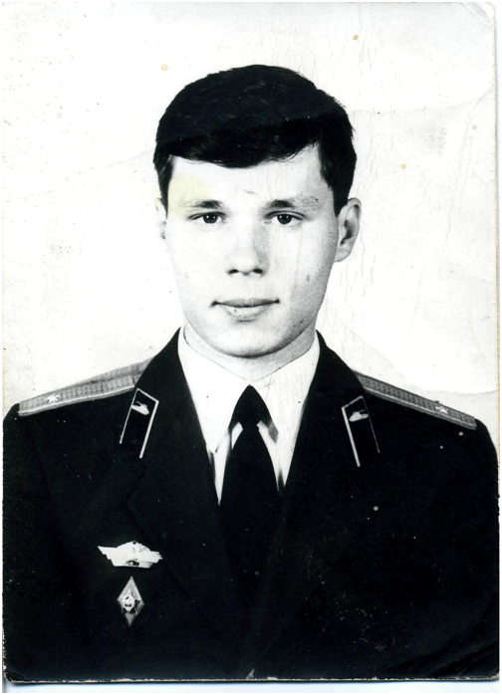
Голубев Сергей - выпускник лицея, погибший в Чечне при исполнении воинского долга

Slide 3
Сережа в детстве.

Slide 4
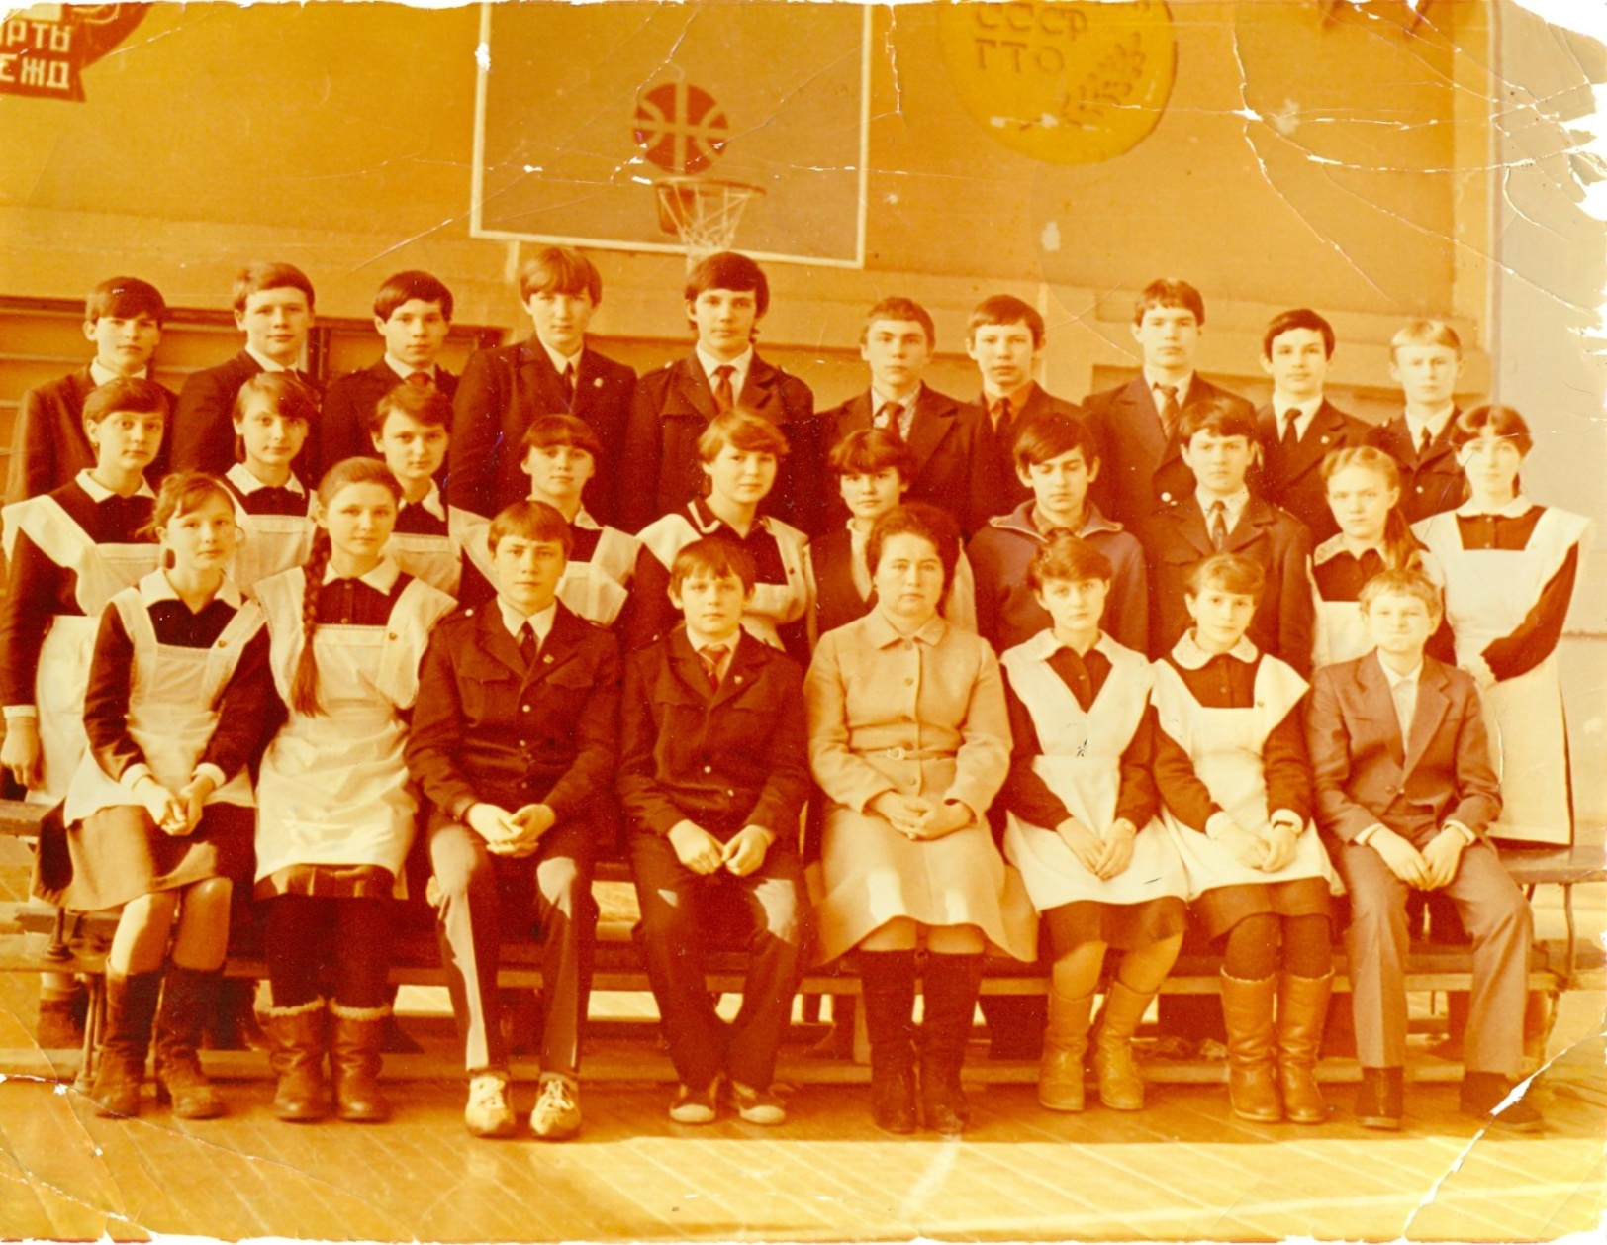
Сережа Голубев (верхний ряд 3-й слева) среди одноклассников. Классный руководитель Баранова Валентина Андреевна.

Slide 5
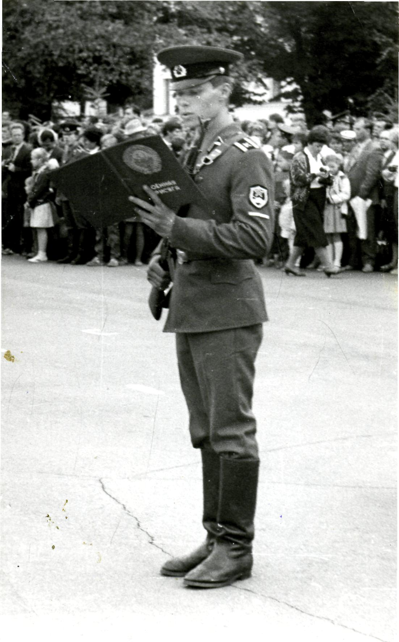
Принятие присяги. Ульяновск 1989г.

Slide 6
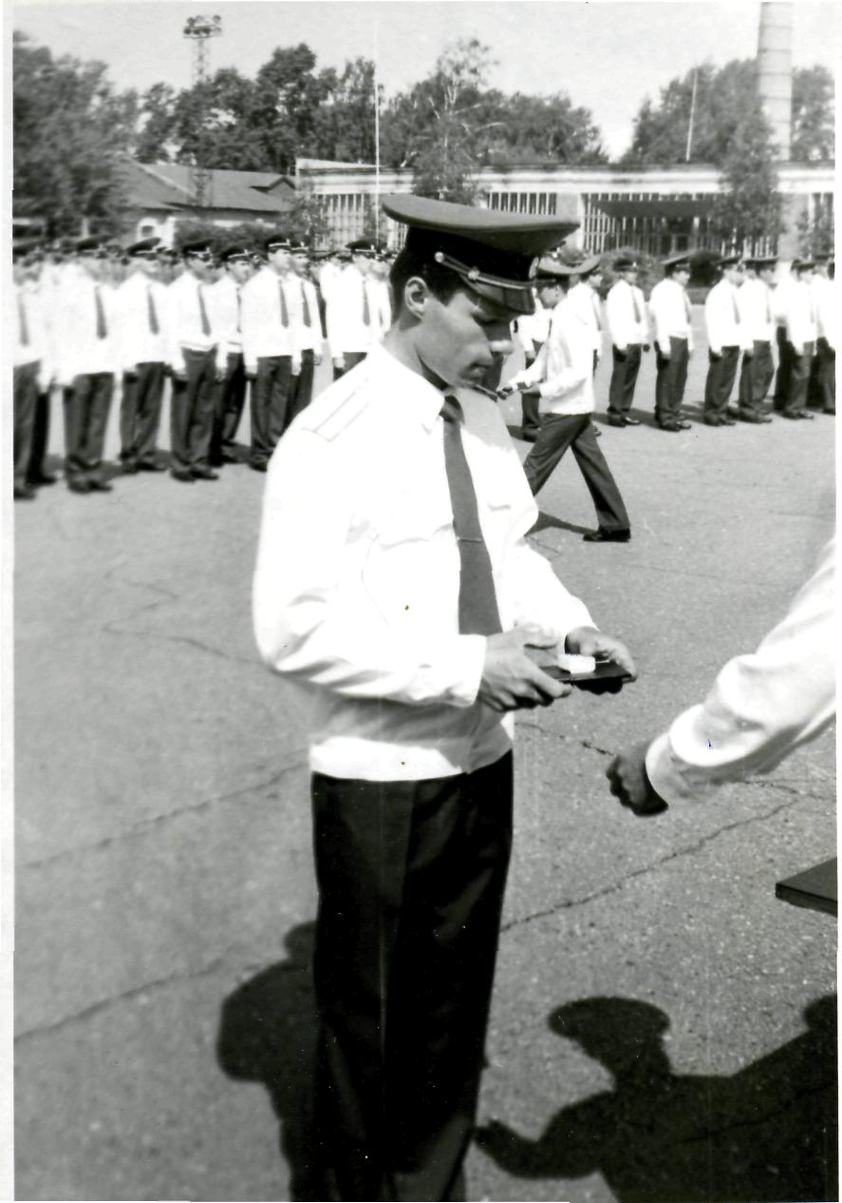
Вручение диплома. 1993 год.

Slide 7
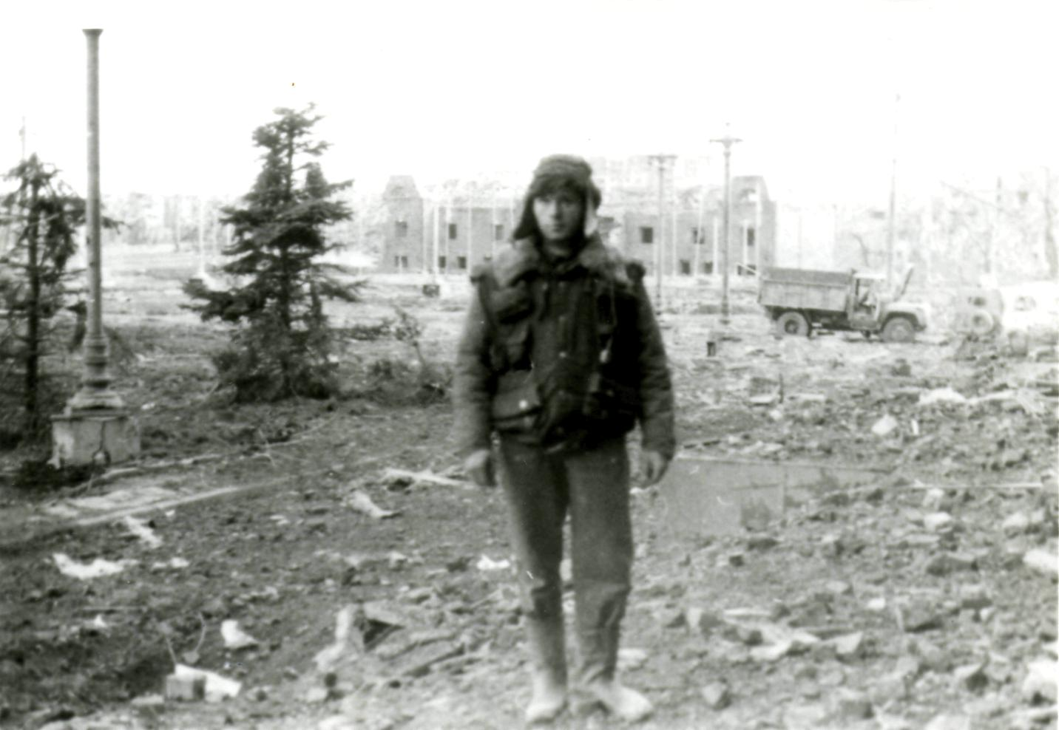
Сергей погиб при штурме селения Бамут.

Slide 8
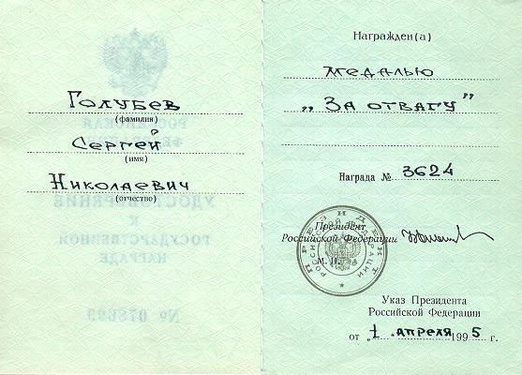

Slide 9
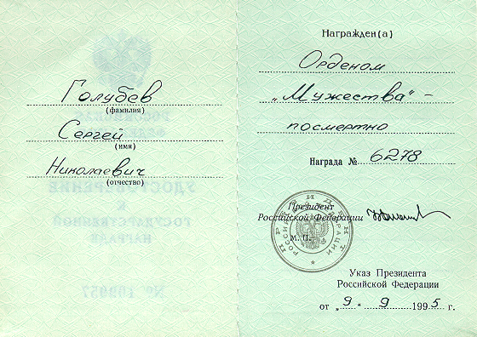

Slide 10
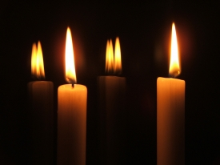

Slide 11
Сегодня в 14.00 состоится митинг, посвященный открытию мемориальной доски выпускнику школы Голубеву Сергею.

